Slide 1
TOÁN

Slide 2

Chủ đề 6
CÁC SỐ ĐẾN 100
Bài 23
BẢNG CÁC SỐ TỪ 1 ĐẾN 100
Trang 22/SGK

Slide 3
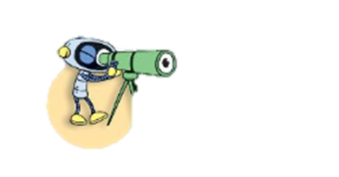
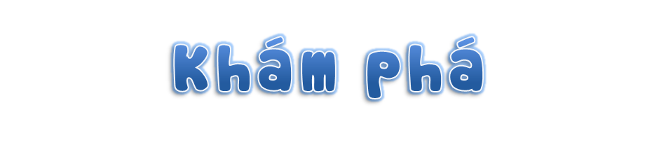
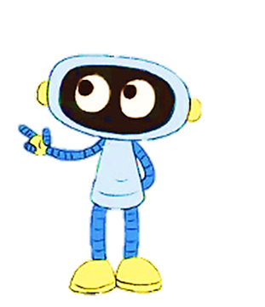
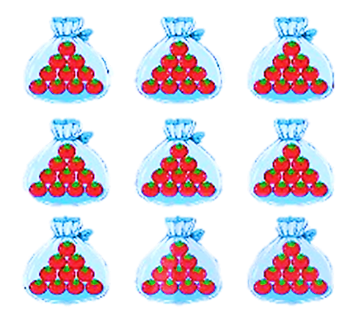

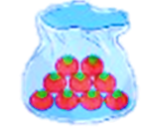
Có tất cả bao nhiêu quả cà chua?
99 thêm 1 là 100
100 đọc là một trăm
100 gồm 10 chục

Slide 4
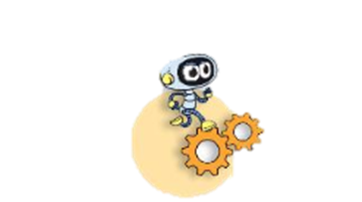
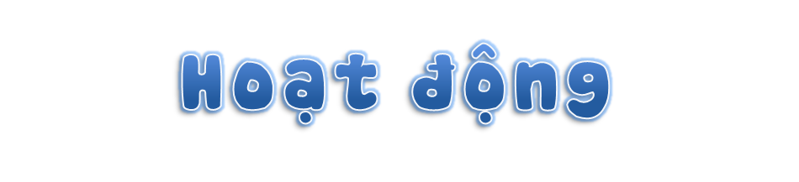

Slide 5


1 | 2 | 3 | 4 | 5 | 6 | 7 | 8 | 9 | 10
11 | 12 | 13 | 14 | 15 | 16 | 17 | 18 | 19 | 20
21 | 22 | 23 | 24 | 25 | 26 | 27 | 28 | 29 | 30
31 | 32 | 33 | 34 | 35 | 36 | 37 | 38 | 39 | 40
41 | 42 | 43 | 44 | 45 | 46 | 47 | 48 | 49 | 50
51 | 52 | 53 | 54 | 55 | 56 | 57 | 58 | 59 | 60
61 | 62 | 63 | 64 | 65 | 66 | 67 | 68 | 69 | 70
71 | 72 | 73 | 74 | 75 | 76 | 77 | 78 | 79 | 80
81 | 82 | 83 | 84 | 85 | 86 | 87 | 88 | 89 | 90
91 | 92 | 93 | 94 | 95 | 96 | 97 | 98 | 99 | 100
1
Tìm số còn thiếu trong bảng các số từ 1 đến 100
?
?
?
?
?
?
?
?
?
?
?
?
?
?
?
?
?
?

Slide 6
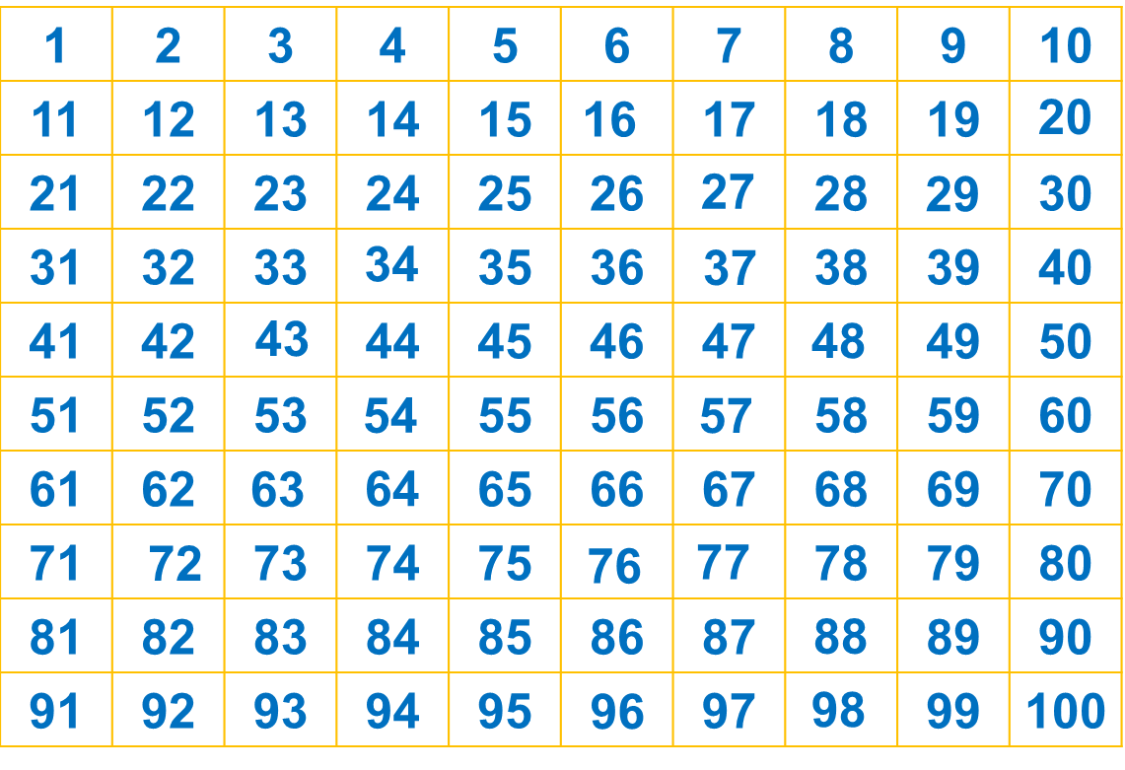
Quan sát bảng các số từ 1 đến 100 và đọc:
2
a) Các số có hai chữ số giống nhau (ví dụ: 11, 22).
b) Các số tròn chục bé hơn 100.
c) Số lớn nhất có hai chữ số.
Notes:
Thầy cô đừng quạo vì sao bảng nó nhỏ nha. Hết diện tích rồi nên k thể to hơn được nữa ạ.

Slide 7
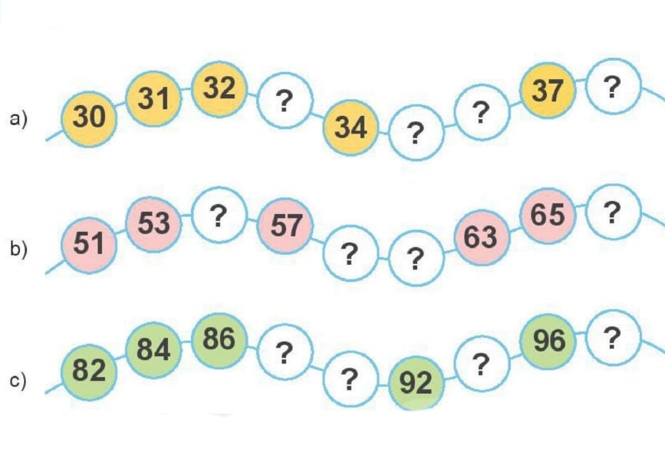
3
Số
?
38
33
36
35
55
67
59
61
88
98
94
90

Slide 8
Tìm hình thích hợp đặt vào dấu “?” trong bảng
4
A
1 | 2 | 3 | 4 | 5 | 6 | 7 | 8 | 9 | 10
11 | 12 | 13 | 14 | 15 | ? | 17 | 18 | 19 | ?
21 | 22 |  |  | 25 | 26 | 27 | 28 | ? | 30
31 | 32 | ? | 34 | 35 | 36 | 37 | 38 | 39 | 40
41 | 42 |  | 44 | 45 | 46 | 47 | 48 | 49 | 50
51 | 52 | 53 | 54 | 55 | 56 | ? | 58 | 59 | 60
61 | 62 | 63 | 64 | 65 | 66 | 67 | 68 | 69 | 70
71 | 72 | 73 | 74 | 75 | 76 | 77 | 78 | 79 | 80
81 | 82 | 83 | 84 | 85 | 86 | 87 | 88 | 89 | 90
91 | 92 | 93 | 94 | 95 | 96 | 97 | 98 | 99 | 100
23 | 24
33 | 34
23 | 24
33
43
B
23 | 24
33
43
C
23
33
43 | 34
Notes:
Hình như là hình con chó phải k thầy cô ơi. Mn tự hình dung nhé

Slide 9
Dặn dò:
- Xem lại bài đã học
- Hoàn thành vở bài tập
- Chuẩn bị bài: Luyện tập
trang 24

